Slide 2
6.1 平面向量的概念

Slide 3
1.通过对力、速度、位移等的分析,了解平面向量的实际背景.
2.理解平面向量的几何表示和基本要素.
3.理解平面向量的意义和两个向量相等的含义.
4.提升数学抽象和直观想象的核心素养.
课标定位
素养阐释

Slide 4
自主预习·新知导学
合作探究·释疑解惑
易 错 辨 析
随 堂 练 习

Slide 5
自主预习·新知导学

Slide 6
一、向量的概念
1.在物理中,位移与距离是同一个概念吗?现实世界中有各种各样的量,如年龄、身高、质量、力、速度、面积、体积等,怎样正确区分这些量呢?
提示:在物理中,位移与距离不是同一个概念;这些量中有些只有大小,没有方向,但有些既有大小又有方向,因此应该从大小和方向两个方面对这些量进行区分.

Slide 7
2.填空:
(1)向量:在数学中,我们把既有大小又有方向的量叫做向量.
(2)数量:把只有大小没有方向的量称为数量.

Slide 8
二、有向线段
1.在物理中,我们经常用“带有方向的线段”来表示位移,那么线段与带有方向的线段相同吗?
提示:线段与带有方向的线段是不同的,线段只有长度,带有方向的线段不但有长度,还有方向、起点等.

Slide 9
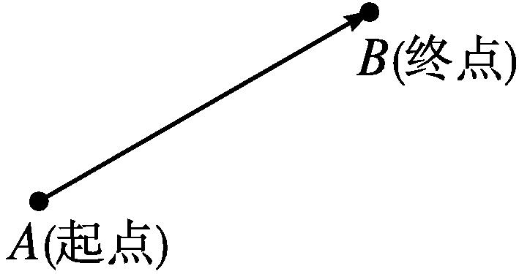
(2)有向线段的三个要素:起点、方向、长度.知道了有向线段的起点、方向、长度,它的终点就唯一确定了.

Slide 10
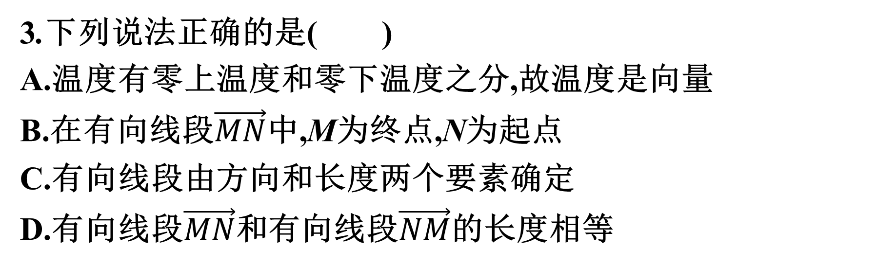
3.下列说法正确的是( )
A.温度有零上温度和零下温度之分,故温度是向量
B.在有向线段$\vec{MN}$中,M为终点,N为起点
C.有向线段由方向和长度两个要素确定
D.有向线段$\vec{MN}$和有向线段$\vec{NM}$的长度相等
答案:D

Slide 11
三、向量的表示
1.对于一个实数,可以用数轴上的点表示;对于一个二次函数,可以用一条抛物线表示……数学中有许多量都可以用几何方式表示,你认为如何用几何方式表示向量最合适?
提示:由于向量既有大小又有方向,因此可用有向线段来表示.

Slide 13
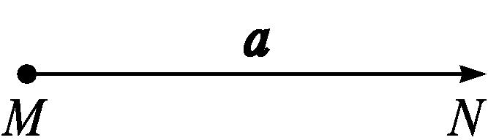
3.已知向量a如图所示,下列说法不正确的是( )
A.向量a可以用 表示
B.向量a的方向是由M指向N
C.向量a的起点是M
D.向量a的终点是M
答案:D

Slide 14
四、两个特殊向量
1.零向量的方向是什么?两个单位向量的方向相同吗?
提示:零向量的方向是任意的.两个单位向量的方向不一定相同.
2.

Slide 15
3.下列说法正确的是( )
A.向量的模是一个正实数
B.零向量没有方向
C.单位向量的模等于1个单位长度
D.零向量就是实数0
解析:向量的模是一个非负实数,零向量的方向是任意的,零向量不是实数0,故A,B,D均错,只有C正确.
答案:C

Slide 16
五、 向量的关系
1.向量由其模和方向所确定.对于两个向量a,b,就其模相等与不相等,方向相同与不相同而言,可能的情形有哪几种?
提示:有四种情形:模相等,方向相同;模相等,方向不相同;模不相等,方向相同;模不相等,方向不相同.
2.如果两个向量所在的直线互相平行,那么这两个向量的方向有什么关系?
提示:方向相同或相反.

Slide 17
3.

Slide 18
4.下列说法正确的是( )
B.与实数类似,对于两个向量a,b,有a=b,a>b,a<b三种关系
C.当两个向量平行时,表示向量的有向线段所在的直线一定平行
D.若两个向量是共线向量,则向量所在的直线可以平行,也可以重合
答案:D

Slide 19
【思考辨析】
判断下列说法是否正确,正确的在后面的括号内画“√”,错误的画“×”.
(1)平行向量方向一定相同.( × )
(2)不相等向量一定不平行.( × )
(3)与零向量相等的向量是零向量.( √ )
(4)若两个非零向量平行,则这两个向量的方向相同或相反.
( √ )
(5)若两个向量共线,则其方向必定相同或相反.( × )

Slide 20
合作探究·释疑解惑
探究一
探究二
探究三

Slide 21
探究一 向量的有关概念
分析:明确向量的有关概念,根据定义进行判定.

Slide 22
解析:|a|=|b|仅说明a与b的模相等,但不能说明它们方向的关系,故A错误.
答案:CD

Slide 23

1.单位向量、零向量是用向量的长度来定义的,共线向量是用表示向量的有向线段所在直线平行或重合来定义的,相等向量是用向量的长度和方向共同定义的.
2.对于概念性题目,关键把握好概念的内涵与外延,正确理解共线向量、相等向量的概念,清楚它们的区别与联系.

Slide 24
【变式训练1】 下列说法正确的是( )
A.数量可以比较大小,向量也可以比较大小
B.向量的模可以比较大小
C.模为1的向量都是相等向量
D.由于零向量的方向不确定,因此零向量不能与任意向量平行
解析:向量不能比较大小,故A不正确;向量的模是一个数量,可以比较大小,故B正确;相等向量不但模相等,方向也相同,故C不正确;规定零向量与任意向量平行,故D不正确.
答案:B

Slide 25
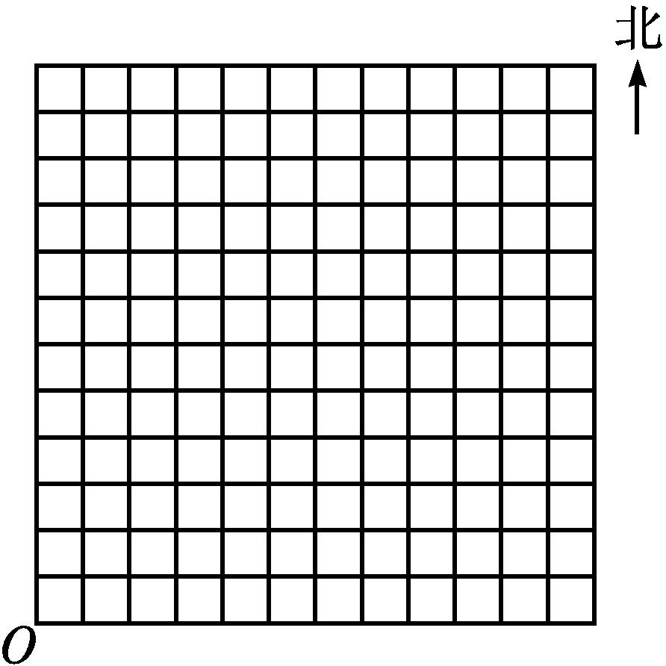
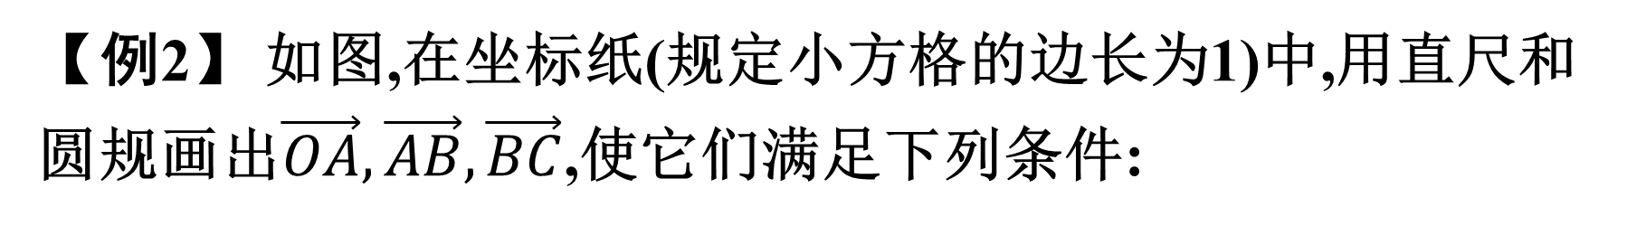
探究二 向量的表示
【例2】 如图,在坐标纸(规定小方格的边长为1)中,用直尺和圆规画出$\vec{OA},\vec{AB},\vec{BC}$,使它们满足下列条件:
分析:先确定起点,再根据大小和方向确定出终点,即可画出向量.

Slide 26
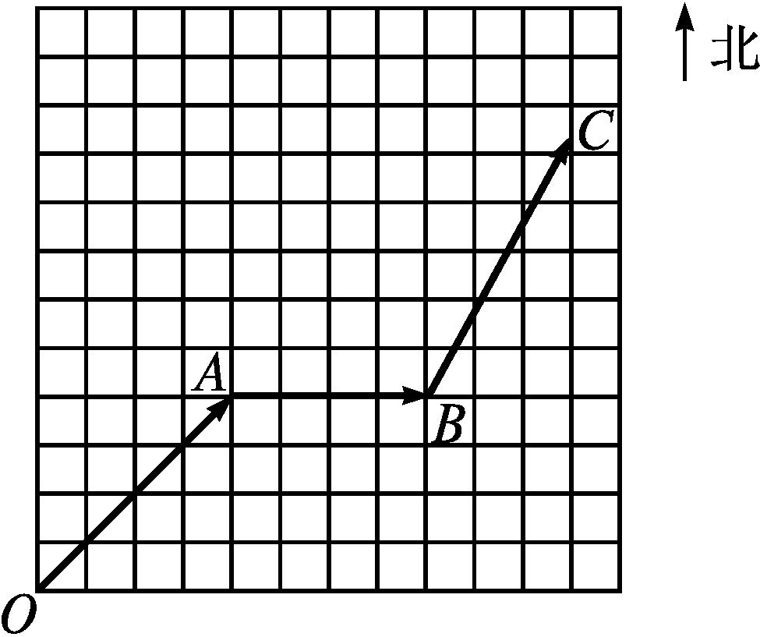
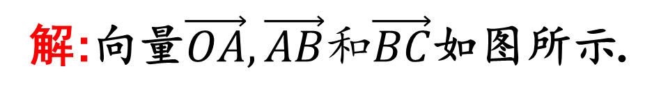
解:向量$\vec{OA},\vec{AB}和\vec{BC}$如图所示.

Slide 27
1.准确画出向量的方法是先确定向量的起点,再确定向量的方向,最后根据向量的大小确定向量的终点.
2.注意事项:用有向线段来表示向量是向量的几何表示,必须确定起点、长度和终点,三者缺一不可.

Slide 29
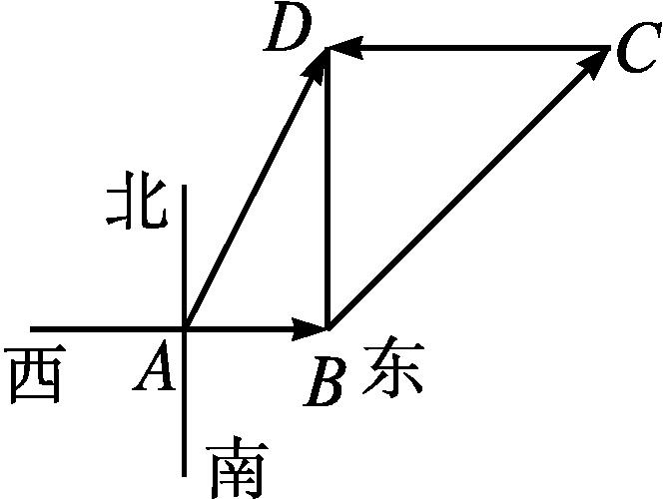

Slide 30
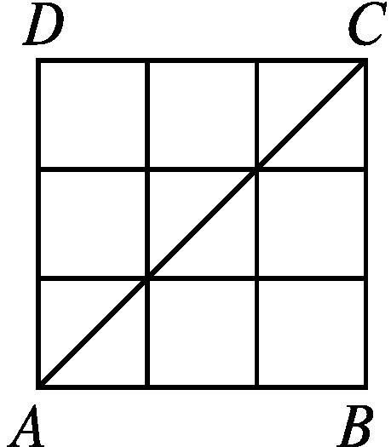
探究三 相等向量与共线向量

Slide 31
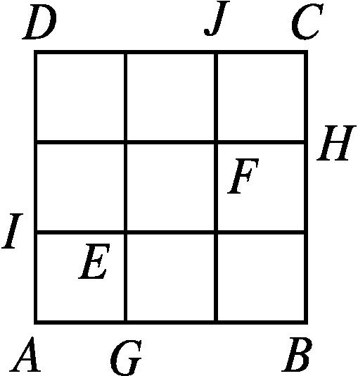
答案:8

Slide 32

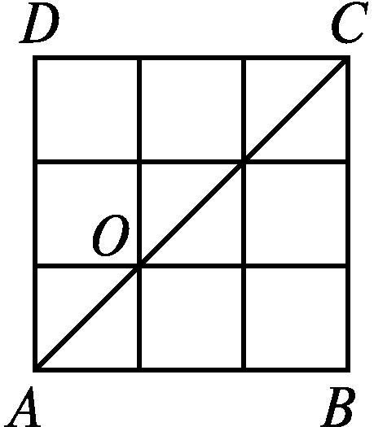
解:共有8个.

Slide 33
相等向量与共线向量的探求方法:
(1)寻找相等向量:先找与表示已知向量的有向线段长度相等的向量,再确定哪些是同向共线.
(2)寻找共线向量:先找与表示已知向量的有向线段平行或共线的线段,再构造同向与反向的向量,注意不要漏掉以表示已知向量的有向线段的终点为起点,起点为终点的向量.
提醒:与向量平行相关的问题中,不要忽视零向量.

Slide 34
易 错 辨 析

Slide 35
对向量的有关概念理解不清致错
【典例】 (多选题)下列说法正确的是( )
A.若|a|=0,则a为零向量
B.若a∥b,则|a|=|b|
C.与向量 共线的单位向量只有一个
D.两个有共同起点,而且相等的向量,其终点必相同
错解:ACD
以上解答过程中都有哪些错误?出错的原因是什么?你如何改正?你如何防范?

Slide 36
提示:由于对零向量、单位向量、相等向量、平行向量等概念理解不清,混淆它们之间的区别与联系导致错选.
正解:A正确;B错误;与向量 共线的单位向量有两个,模都为1,方向与向量 方向相同或相反,故C错误;D正确.
答案:AD

Slide 37

明确向量及其相关概念的联系与区别:
(1)区分向量与数量.向量既强调大小,又强调方向,而数量只与大小有关.
(2)明确向量与有向线段的区别.有向线段有三要素:起点、方向、长度,只要起点不同,另外两个要素相同也不是同一条有向线段,但决定向量的要素只有两个:大小和方向,与表示向量的有向线段的起点无关.
(3)零向量和单位向量都是由向量的长度决定的,零向量的方向是任意的.

Slide 38
(4)平行向量也叫共线向量,当两共线向量的方向相同且模相等时,两向量为相等向量.

Slide 39
【变式训练】 (多选题)下列说法正确的是( )
A.若向量a,b共线,则向量a,b的方向相同或相反
B.若a∥b,b∥c,则a∥c
C.若四边形ABCD为平行四边形,则
D.若a=b,b=c,则a=c
答案:CD

Slide 40
随 堂 练 习

Slide 41
1.下列各量是向量的是( )
A.时间 B.速度 C.面积 D.长度
解析:速度既有大小又有方向,是向量,其余均是数量.
答案:B

Slide 42
答案:C

Slide 43
3.在同一平面内,如果把平行于某一非零向量的一切向量的起点放在同一点,那么这些向量的终点所构成的图形是( )
A.一条线段 B.一条直线
C.圆上一群孤立的点 D.一个半径为1的圆
解析:因为向量的起点确定,且向量平行于同一非零向量,所以随向量模的变化,向量的终点构成一条直线.
答案:B

Slide 44
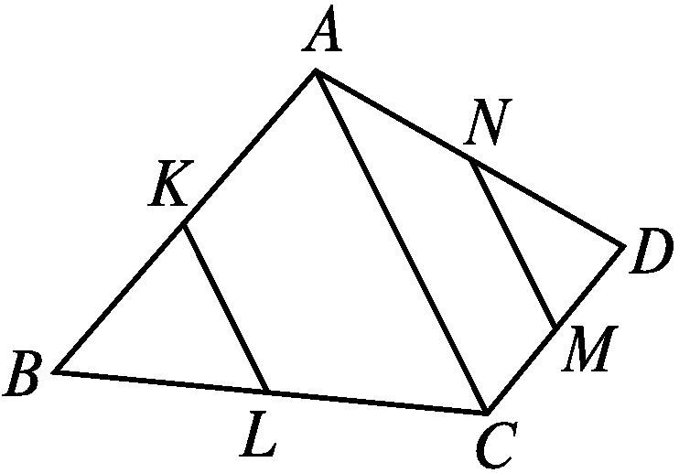
4.设在平面上给定了一个四边形ABCD,如图,K,L,M,N分别是AB,BC,CD,DA的中点,在以已知各点为起点和终点的向量中,与向量 相等的向量是 .

Slide 45
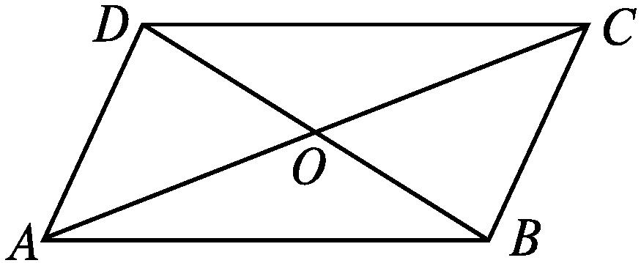
5.如图,设O是▱ABCD对角线的交点,则:

